Slide 1
今日の目標
数学Ⅰ 第２回レポートスクーリング教材そのⅠ
・共通因数を見つけることができる
・積と和が決められている２つの数を
見つけることができる。
・２乗ー２乗の因数分解をすることができる

Slide 2
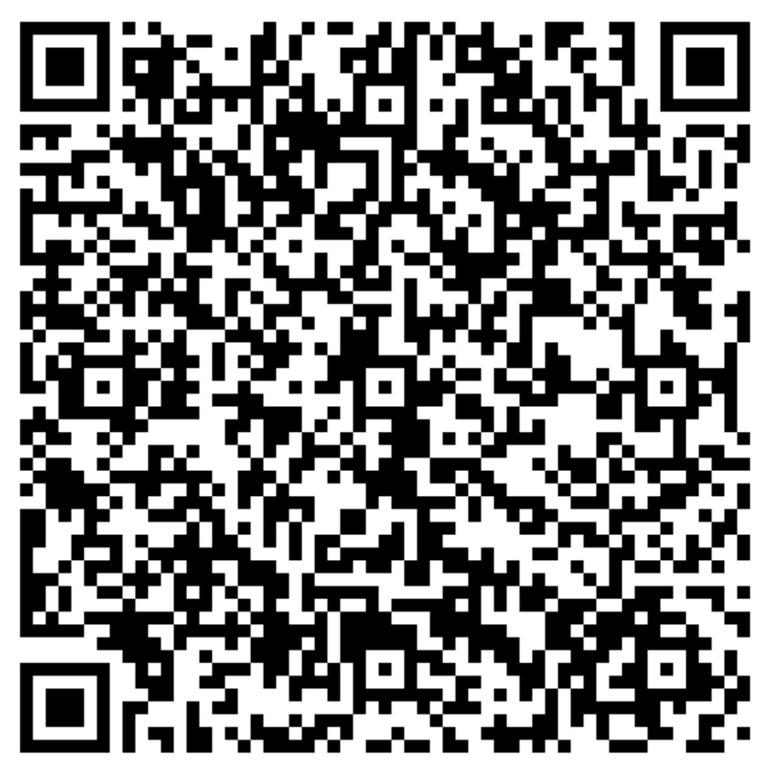
$$メール : tese\text{_}\text{15@}\text{yahoo}\text{.}\text{co}\text{.}\text{jp}$$
$パスワード\text{ :}$ omiya2024

Slide 3
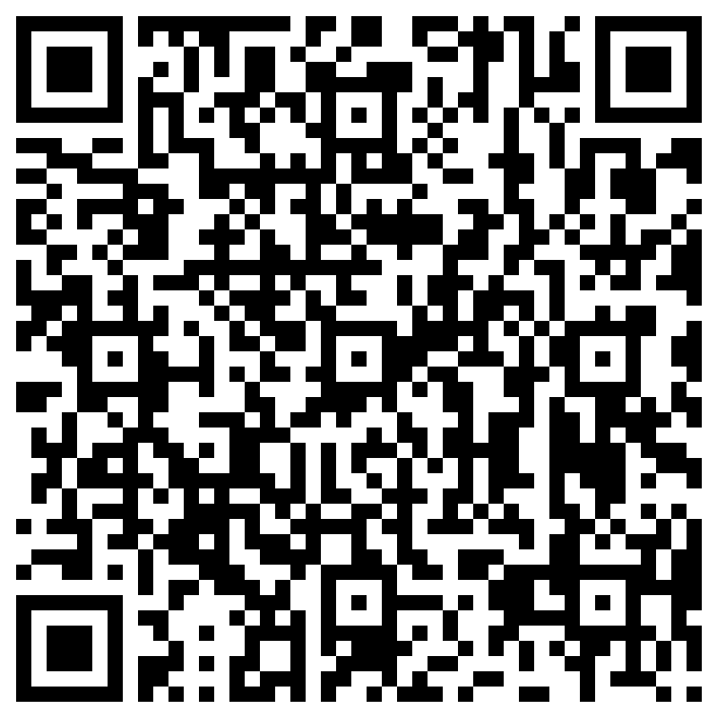
$$アンケートにご協力ください。$$

Slide 4
～復習～
$$次の計算をしなさい。$$
$(2x−1)(3x+4)$
$$\left( \right)が2つのときは4回掛け算。$$
$$=2x×3x+2x×4$$
$$−1×3x−1×4$$
$$=6x^{2}+8x−3x−4$$
$$このような計算を展開という。$$
$$=6x^{2}+5x−4$$
$$展開・・・多項式や式を単純な形に変形すること$$

Slide 5
展開（積から和）
$$(2x−1)(3x+4)$$
$$=6x^{2}+5x−4$$
因数分解（和から積）

Slide 6
～因数分解とは～
因数・・・掛け算で表される一つ一つの式や数
$$24=$$
$$3×8$$
$$ある式や数を$$
$積の形に表しなおすことを$
$$15=$$
$$3×5$$
因数分解という
$$他にも$$
$$24+15$$
$$=3×8+3×5$$
$$共通している因数をまとめて記号を減らす$$
$$共通因数でくくるという。$$
$$=3 (8+5)$$

Slide 7
今日やる因数分解は大きく分けて次の4つ
①２項：共通因数
$$a:共通因数$$
$$共通因数でくくる$$
$$ax+ay=$$
$$a(x+y)$$
$$例1(1)$$
②３項：2乗になるもの
$$前と後の2乗と前と後の積の2倍=前と後の和の2乗$$
$$x^{2}+2xy+y^{2}=$$
$${(x+y)}^{2}$$
$$例1(2)$$
$$−の時も同様$$
$$x^{2}−2xy+y^{2}=$$
$${(x−y)}^{2}$$
$$練習1(1)$$

Slide 8
今日やる因数分解は大きく分けて次の4つ
積
和
③３項：足して掛けて
かけて$\left(ab\right)$足して$\left(a+b\right)$になる２数は
$$a,b$$
$$x^{2}+\left(a+b\right)x+ab=$$
$$(x+a)(x+b)$$
④２項：共通因数以外
2乗ー２乗の形 = 前と後ろの(和)×(差)へ
和
差
$$x^{2}−y^{2}=$$
$$(x+y)(x−y)$$
・・・$練習1(2)$

Slide 9
～因数分解～
２項：共通因数
$$ax+ay=a(x+y)$$
[例2] 次の式を因数分解しなさい
$$\left(1\right)3ax+3ay=$$
$$3×a×x+3×a×y$$
$$共通因数：3a$$
でくくる
$$=3a(x+y)$$
$$\left(2\right)2x^{2}−4x=$$
$$2×x×x−2×x×2$$
$$共通因数：2x$$
でくくる
$$=2x(x−2)$$

Slide 10
～因数分解～
和
積
$$x^{2}+\left(a+b\right)x+ab=(x+a)(x+b)$$
[例3] 次の式を因数分解しなさい
かけて$\left(ab\right)$足して$\left(a+b\right)$になる２数は$a,b$
和
積
$$\left(1\right) x^{2}+4x+3=$$
$$よって$$
$$掛けて3、足して4になる２つの数は$$
$$掛けて3、足して4になる２つの数を探す！$$
$$3と1$$
$$積が3になるのは$$
$$和を考えて4になるのは$$
$$−3と−1$$
$3と 1$
$$−4$$
$4$
$$x^{2}+4x+3=$$
$$(x+3)(x+1)$$
$$と因数分解することができる$$
一応確認・・・$(x+3)(x+1)$
$$=x^{2}+x+3x+3$$
$$=x^{2}+4x+3$$

Slide 11
～因数分解～
和
積
$$x^{2}+\left(a+b\right)x+ab=(x+a)(x+b)$$
[例3] 次の式を因数分解しなさい
和
積
$$\left(2\right) x^{2}−5x+6=$$
$$よって$$
$$掛けて6、足して−5になる２つの数は$$
$$掛けて6、足して−5になる２つの数を探す！$$
$$−2と−3$$
$$積が6になるのは$$
$$和を考えて−5になるのは$$
$1と6$
$$−1と−6$$
$$7$$
$$−7$$
$$(x−2)(x−3)$$
$$x^{2}−5x+6=$$
$2と3$
$$−2と−3$$
$$5$$
$$−5$$
$$と因数分解することができる$$

Slide 12
～因数分解～
$$x^{2}+2xy+y^{2}=$$
$${(x+y)}^{2}$$
[例3] 次の式を因数分解しなさい
$$\left(3\right) x^{2}+6x+9=$$
$$よって$$
$$掛けて9、足して6になる２つの数は$$
$$掛けて9、足して6になる２つの数を探す！$$
$$3と3$$
$$積が9になるのは$$
$$和を考えて6になるのは$$
$1と9$
$$−1と−9$$
$$10$$
$$−10$$
$$(x+3)(x+3)$$
$$x^{2}+6x+9=$$
$$={(x+3)}^{2}$$
$3と3$
$$−3と−3$$
$$6$$
$$−6$$
$$と因数分解することができる$$

Slide 13
～因数分解②～
和
$$×$$
差
２項：共通因数以外
$x^{2}−y^{2}=(x+y)(x−y)$
[例4] 次の式を因数分解しなさい
$$\left(1\right) x^{2}−4=$$
$${(x)}^{2}−{(2)}^{2}$$
$$xと2の$$
和
$$×$$
差
$$=(x+2)(x−2)$$

Slide 14
～因数分解②～
和
$$×$$
差
２項：共通因数以外
$x^{2}−y^{2}=(x+y)(x−y)$
[例4] 次の式を因数分解しなさい
$$\left(2\right) 4x^{2}−9=$$
$${(2x)}^{2}−{(3)}^{2}$$
$$2xと3の$$
和
$$×$$
差
$$=(2x+3)(2x−3)$$

Slide 15
$1^{2}$=
$$1$$
$6^{2}$=
$$36$$
$2^{2}$=
$$4$$
$7^{2}$=
$$49$$
$8^{2}$=
$$64$$
$3^{2}$=
$$9$$
$4^{2}$=
$$16$$
$9^{2}$=
$$81$$
$5^{2}$=
$$25$$
${10}^{2}$=
$$100$$

Slide 16
$1^{3}$=
$$1$$
$6^{3}$=
$$216$$
$2^{3}$=
$$8$$
$7^{3}$=
$$343$$
$8^{3}$=
$$512$$
$3^{3}$=
$$27$$
$4^{3}$=
$$64$$
$9^{3}$=
$$729$$
$5^{3}$=
$$125$$
${10}^{3}$=
$$1000$$

Slide 17
応用問題
①$x=$98のとき、$x^{2}+4x+4$の値
を求めなさい
Notes:
倍数判定
１１のべき乗
１＋２＋３＋４＋５＋６＋７＋８＋９＋１０＝（等差数列）

Slide 18
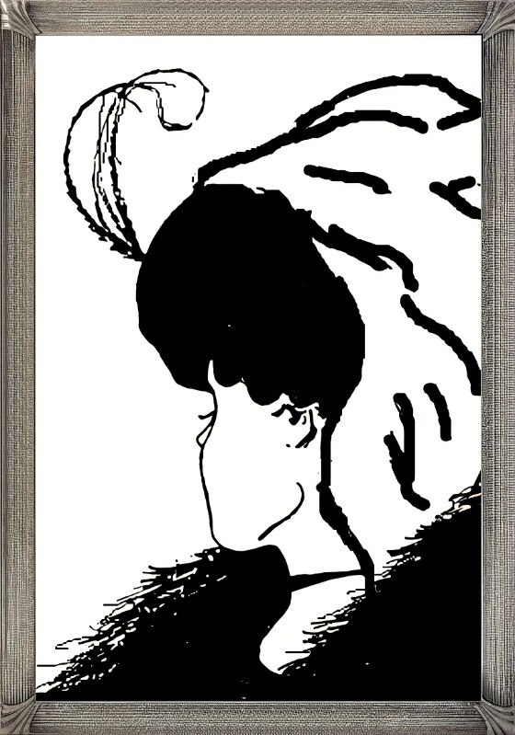
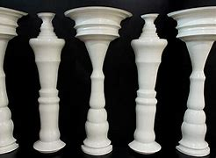

Slide 19
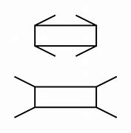
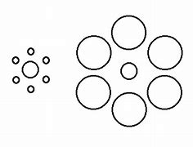

Slide 21
今日の目標
数学Ⅰ 第２回レポートスクーリング教材そのⅠ
・共通因数を見つけることができる
・積と和が決められている２つの数を
見つけることができる。
・２乗ー２乗の因数分解をすることができる

Slide 22
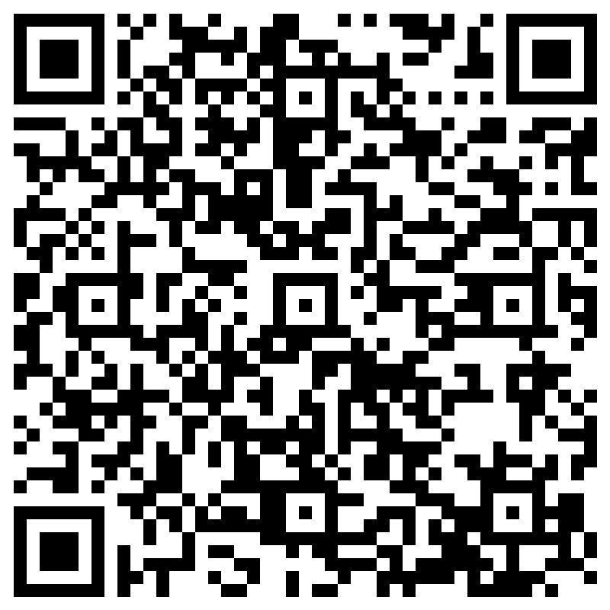
$$アンケートにご協力ください。$$

